Slide 1
ТЕМА: «РоД ИМени СУЩЕСТВИТЕЛЬНого»
3 класс русский язык
УМК: В.П.Канакина, В.Г.Горецкий
«Школа россии»
Составитель: учитель начальных классов МАОУ ИЭЛ
Симонова Ю.Б.
Г. Новосибирск

Slide 2
I.Организационный этап. Мотивация к учебной деятельности
Прозвенел для нас звонок,
Начинаю я урок. Всё на месте? Всё в порядке?
Книжки, ручки и тетрадки?
Гости к нам пришли сегодня.
К ним сейчас вы повернитесь,
Улыбнитесь, подружитесь.
Будем отвечать активно,
Хорошо себя вести,
Чтобы гости дорогие
Захотели вновь прийти.

Slide 3
Девиз урока:
«Знание собирается
по капле»

Slide 4
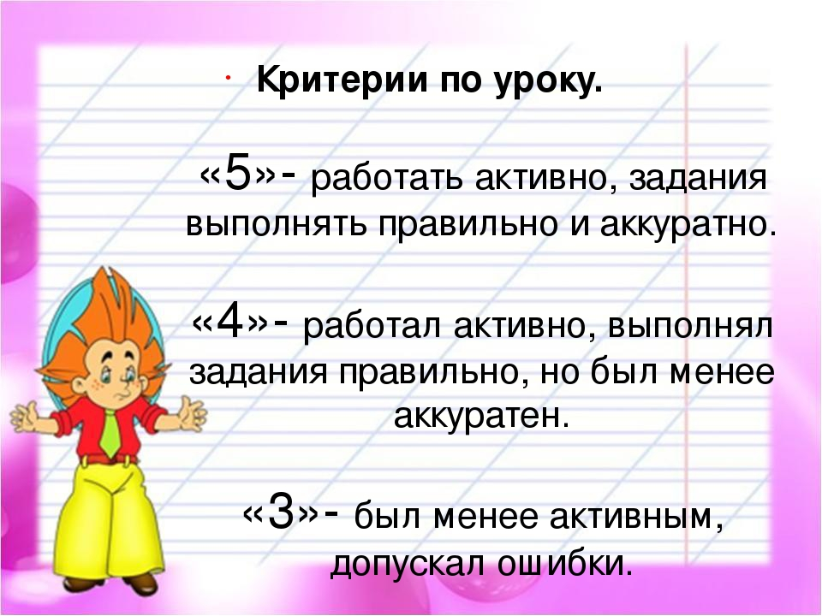

Slide 5
II. Цель урока.
Исследовать часть речи -существительное.

Slide 6
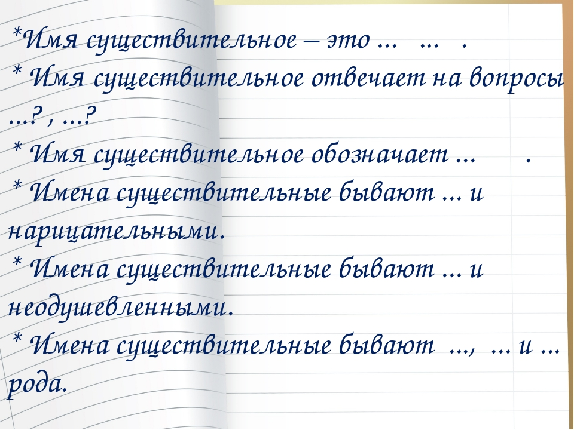
III. Актуализация знаний. (а)повторение

Slide 7
Фиксация затруднения в деятельности.
Выявление места и причины затруднения.
На все ли вопросы вы смогли ответить?
Какие утверждения вызвали у вас затруднения?
Итак, мои юные исследователи, какой признак имени существительного мы будем исследовать?
Сформулируйте тему нашего урока.

Slide 8
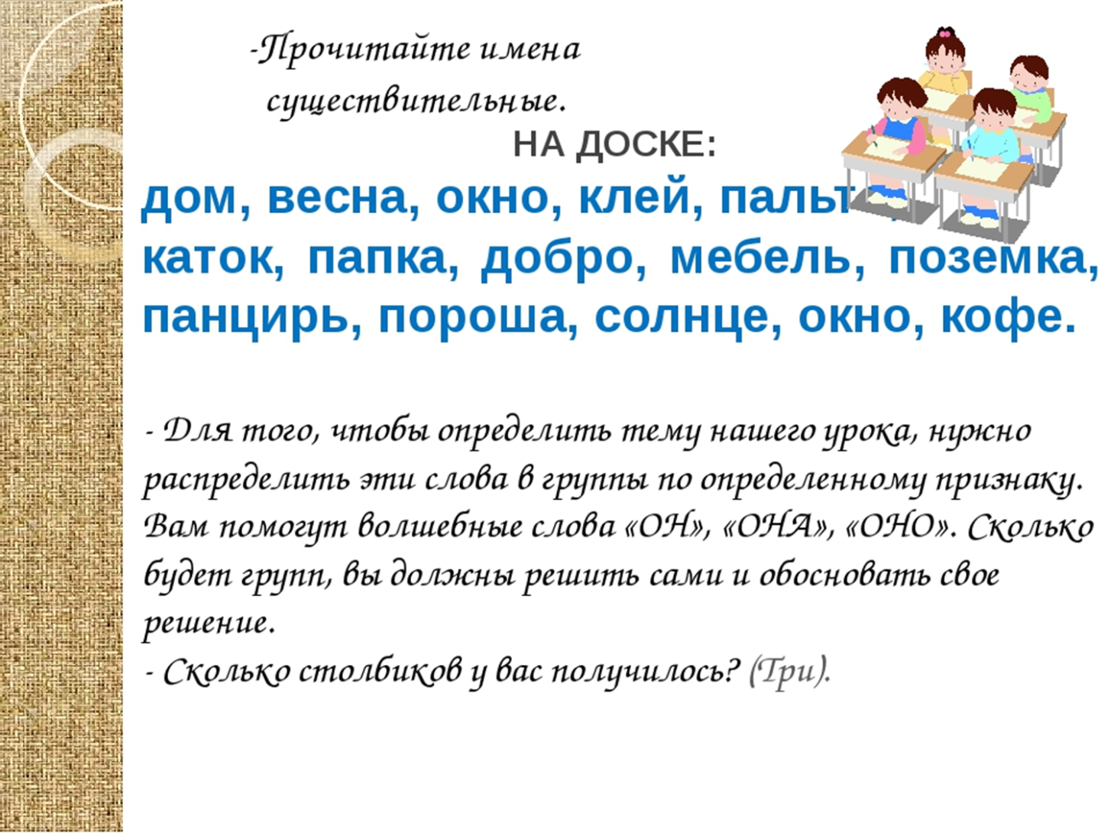
б)Работа над определением темы урока.

Slide 9
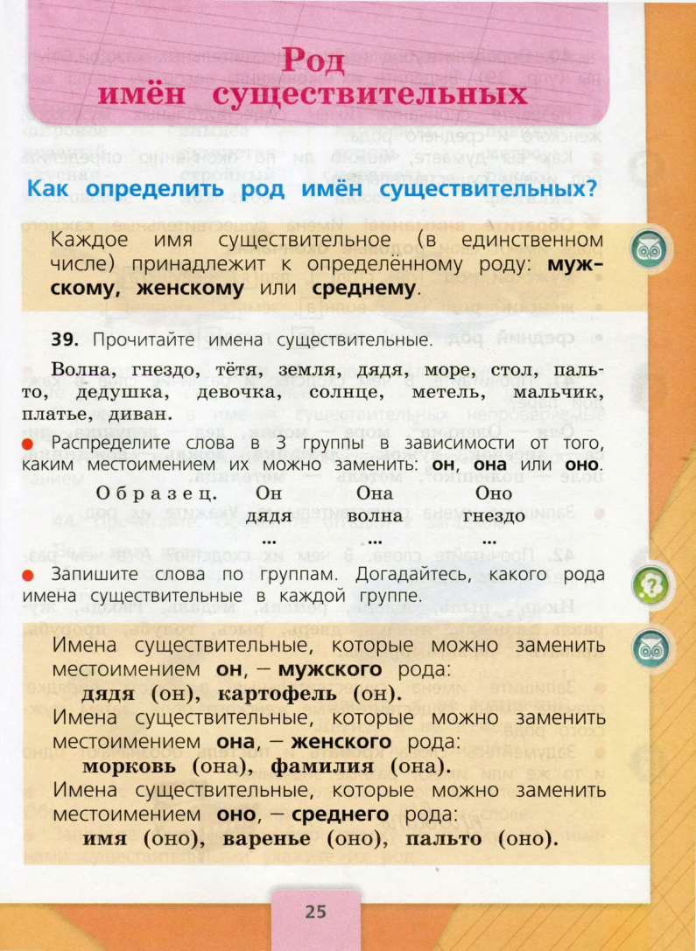
Выполнение упр.39, стр.25 учебник

Slide 10


Slide 11
Задачи урока
- узнать……
- научиться ……
- применить….

Slide 12
Задачи урока
1.узнать ... ( какого рода бывают имена существительные)
2.научиться… (определять род имён существительных)
3.применить… (новое знание при выполнении заданий)

Slide 13
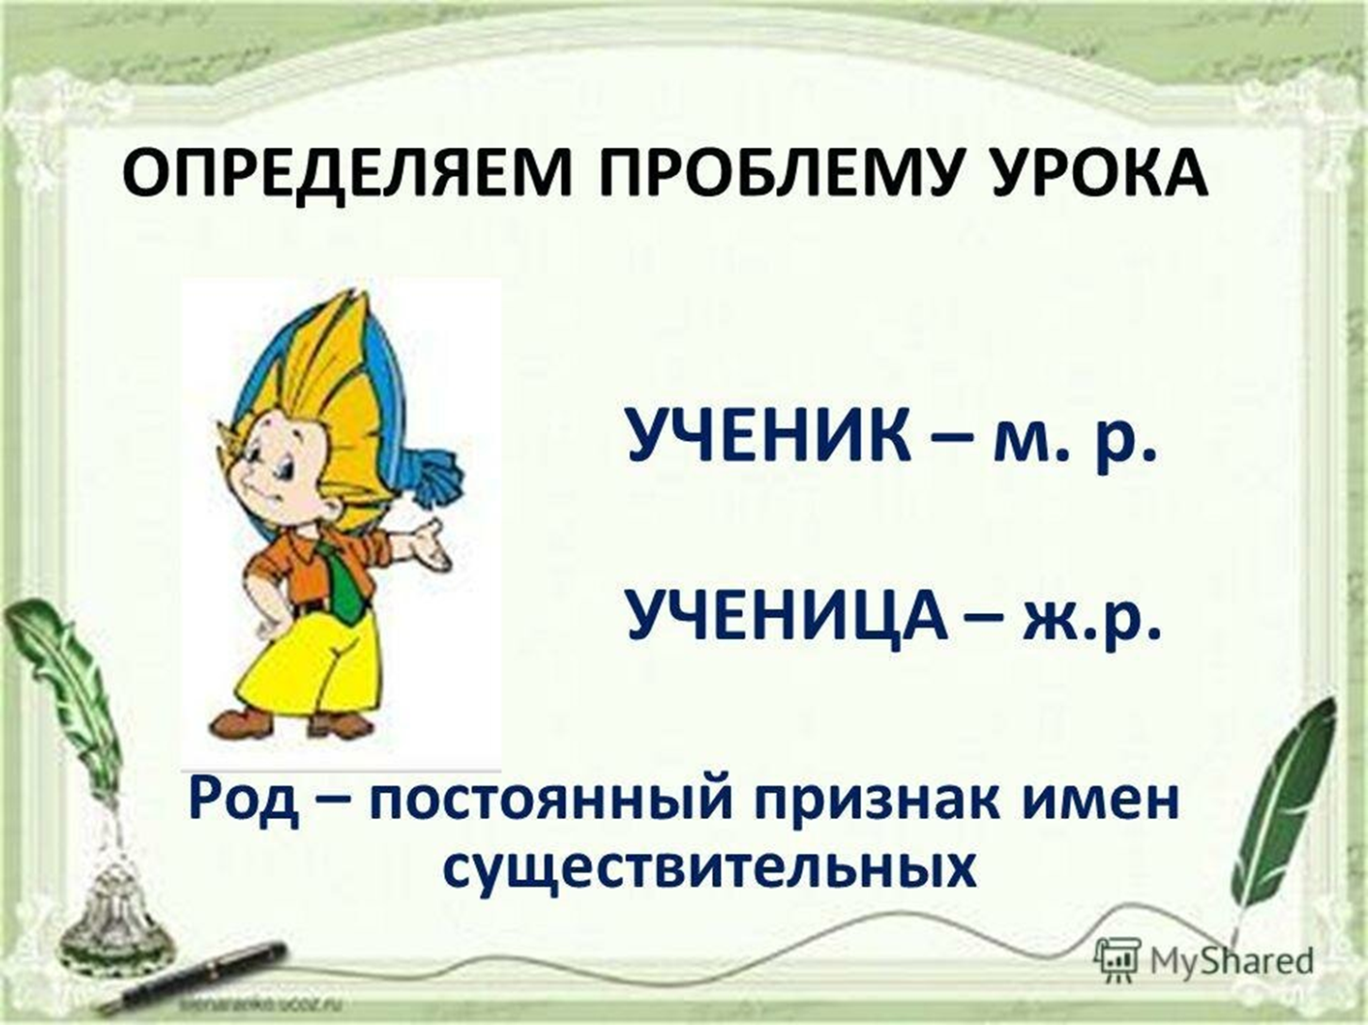

Slide 14
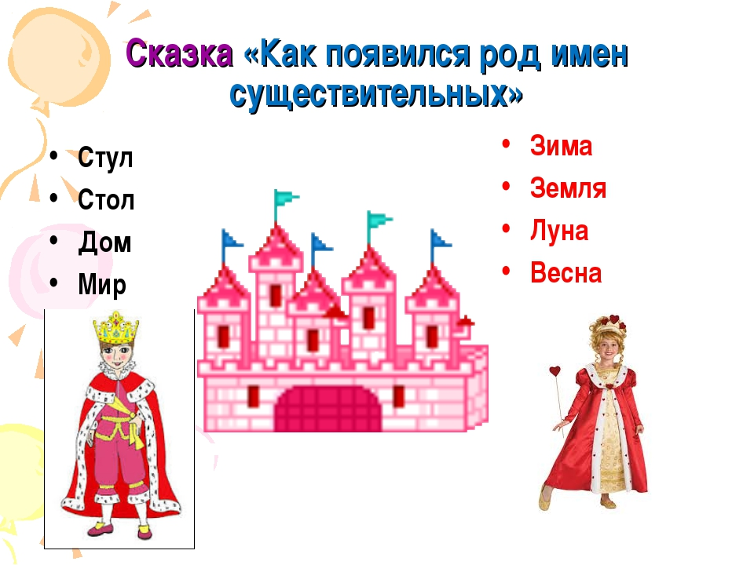
в) Формирование новых знаний и умений (изучение нового материала)

Slide 15
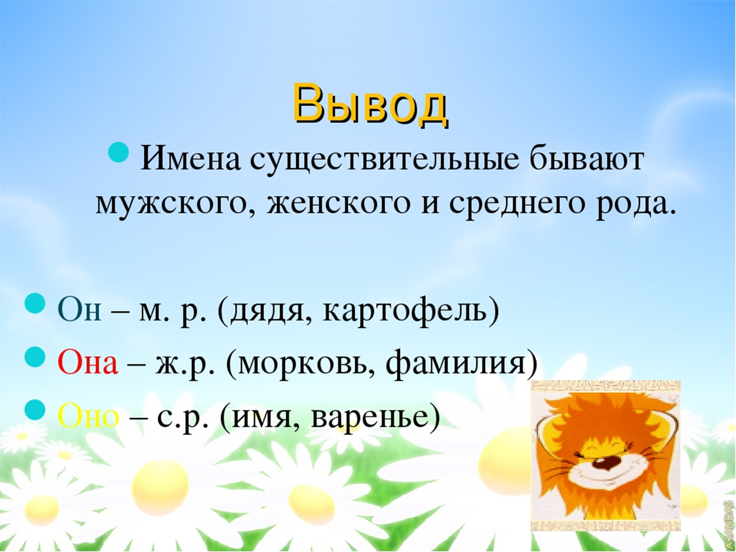

Slide 16
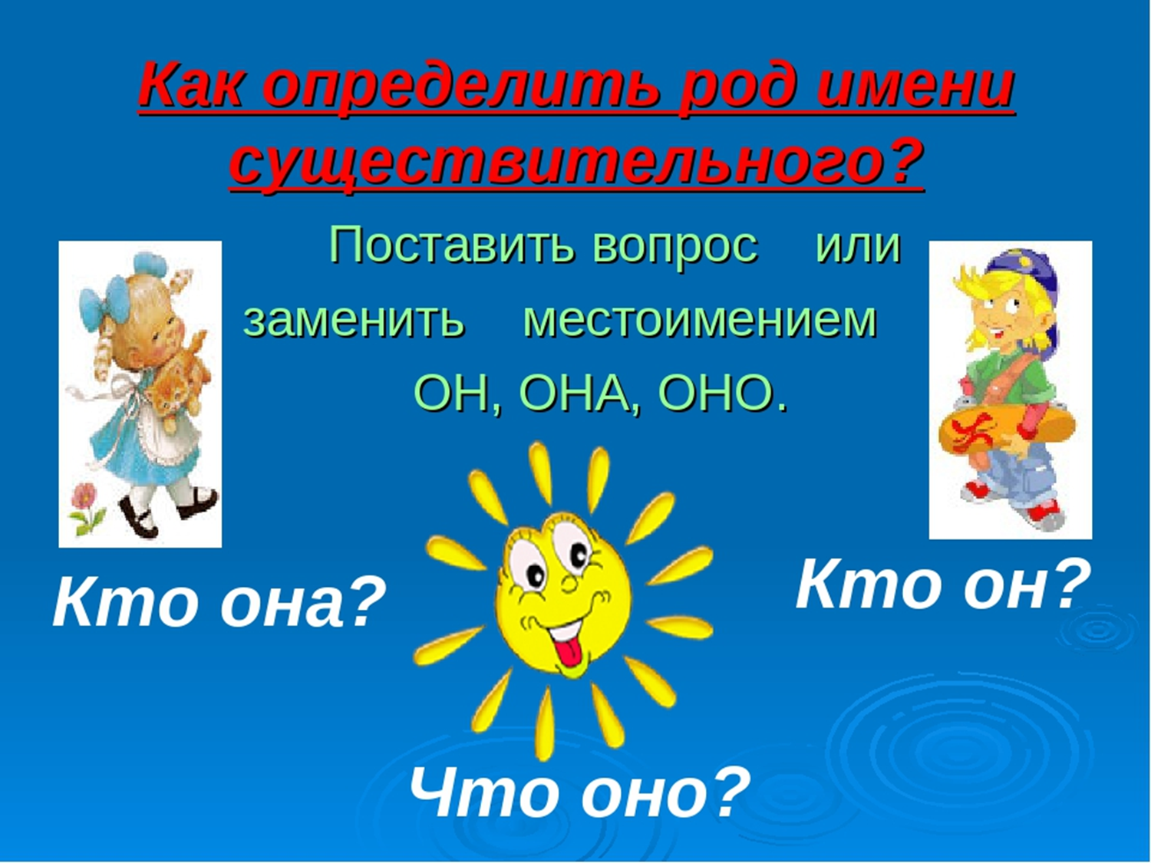

Slide 17
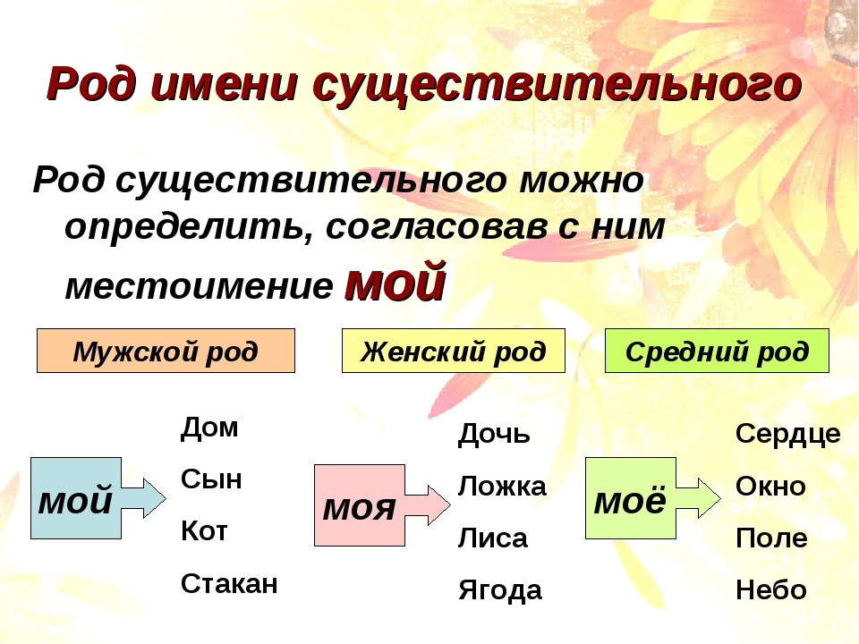

Slide 18
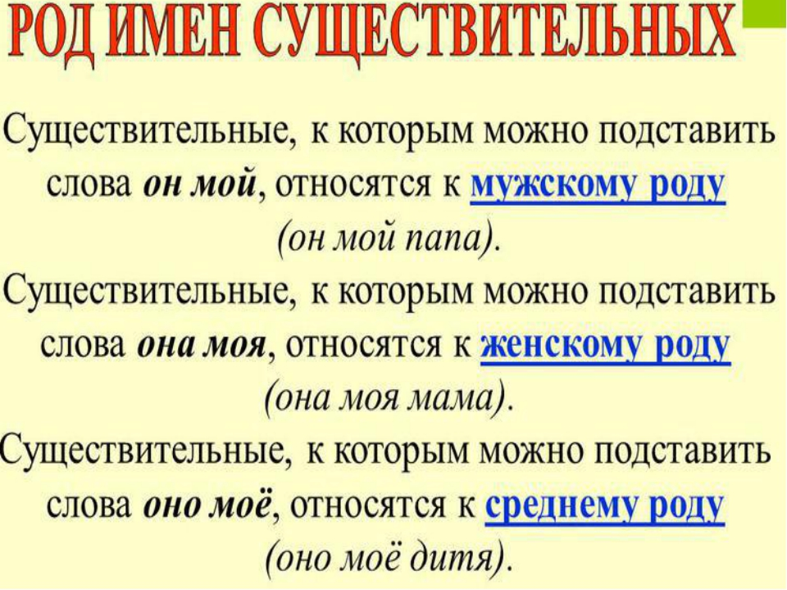

Slide 19
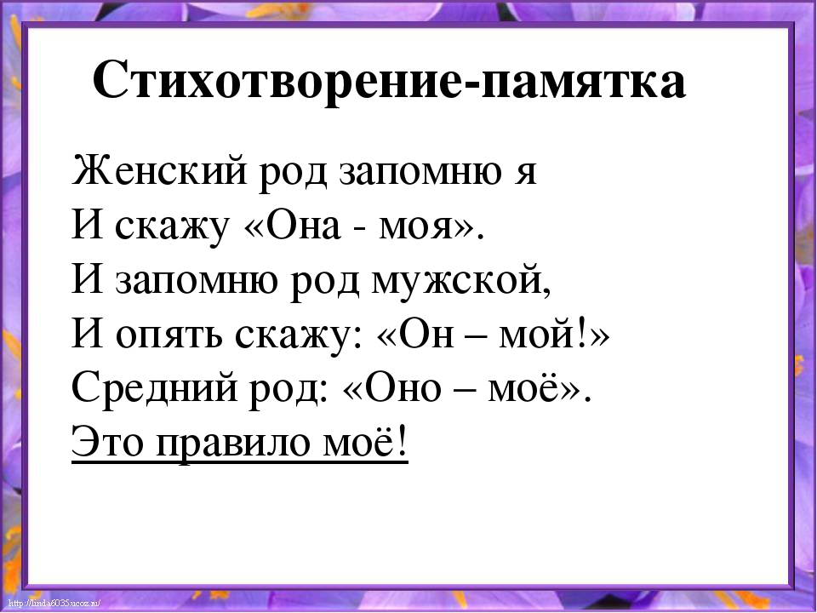

Slide 20
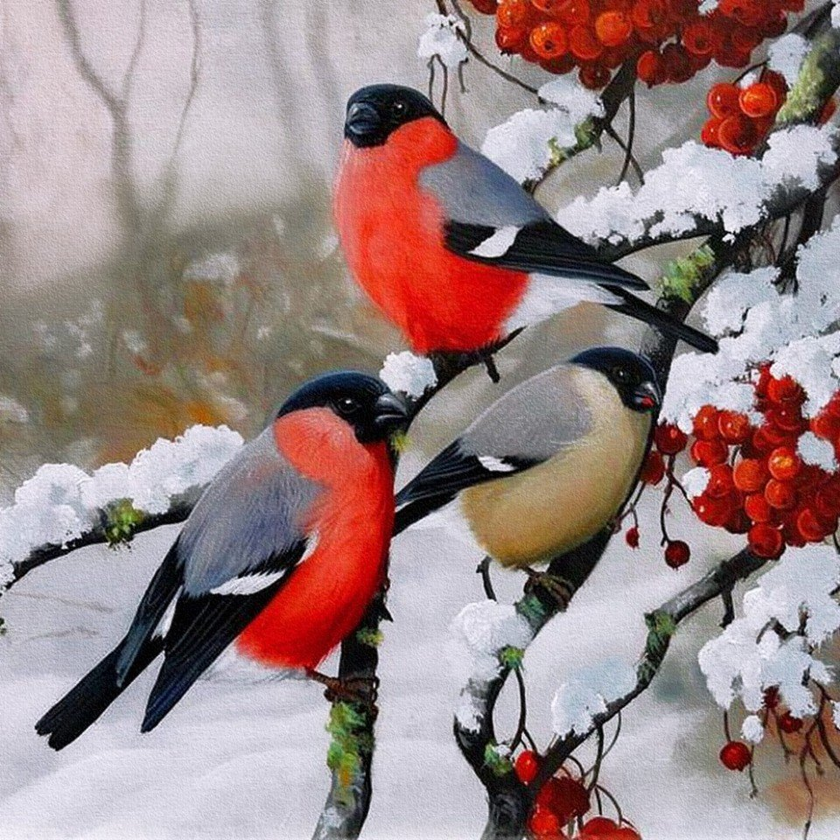
ФИЗМИНУТКА
Вот на ветках, посмотри, ( Четыре хлопка руками.)
В красных майках снегири.
Распушили пёрышки. ( Изображают «крылышки»)
Греются на солнышке.
Голов вертят, ( Повороты головой.)
Улетать хотят.
Кыш! Кыш! Улетели! ( Вращательные движения кистями рук.)
За метелью, за метелью!

Slide 21
Работа над ответом к проблемному вопросу.
Можно ли сказать, что все слова в строчках – однокоренные? Почему?
Тигр - ?
Волк - ?
Петух – ?
Кролик – ?
Бык – ?
Кот -?

Slide 22
Вывод.
По родам имена существительные не изменяются , т.е. род – это постоянный признак.
Каждое существительное может быть только м.р., ж.р. или с.р.

Slide 23
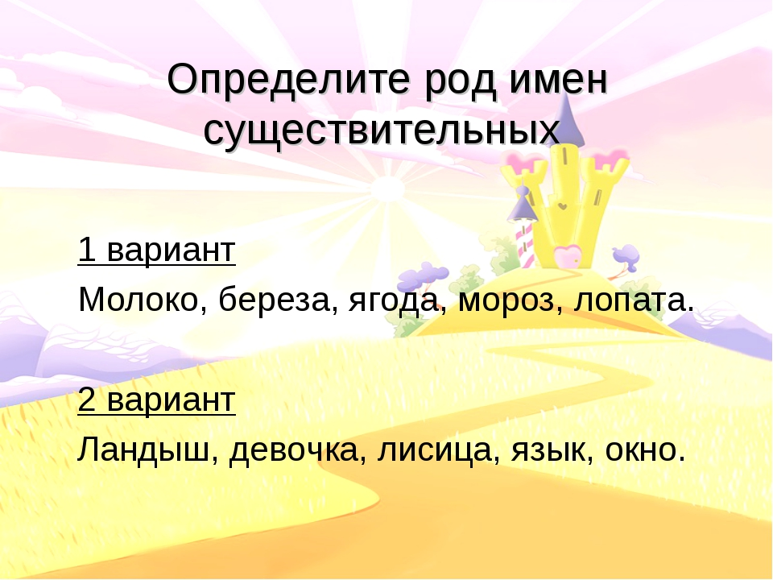

Slide 24
Добавьте в задание
1 вариант – снежки
2 вариант - метели

Slide 25
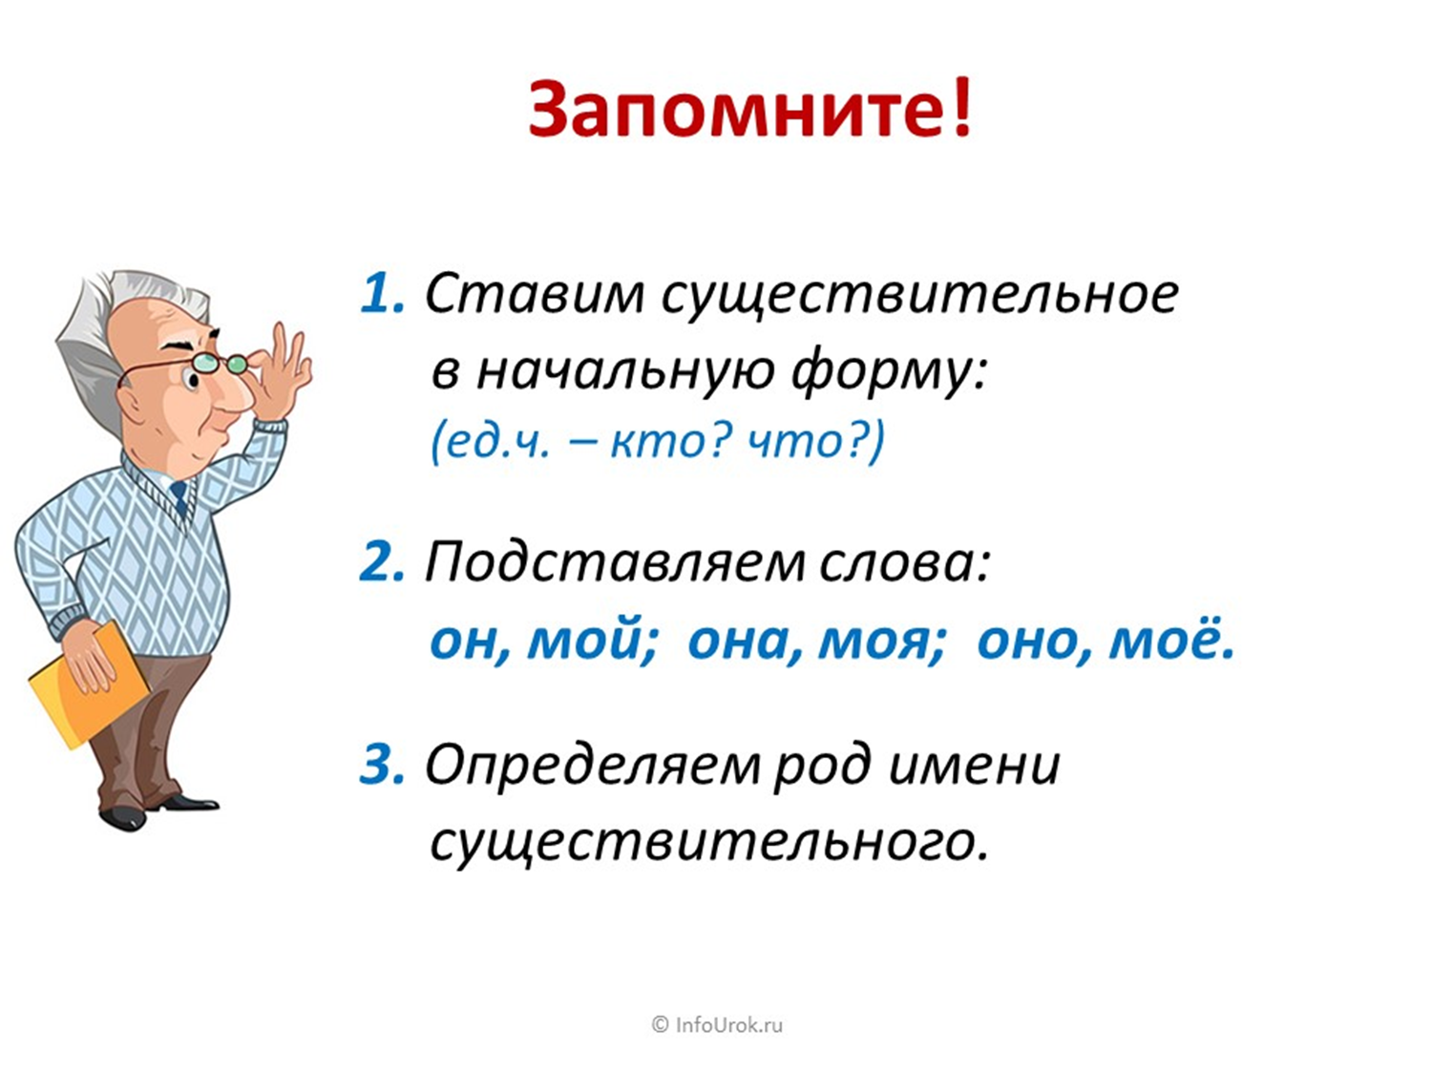

Slide 26
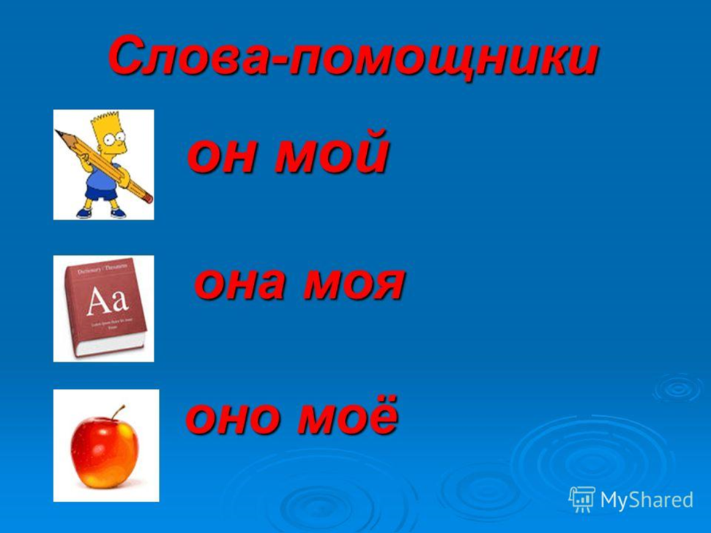
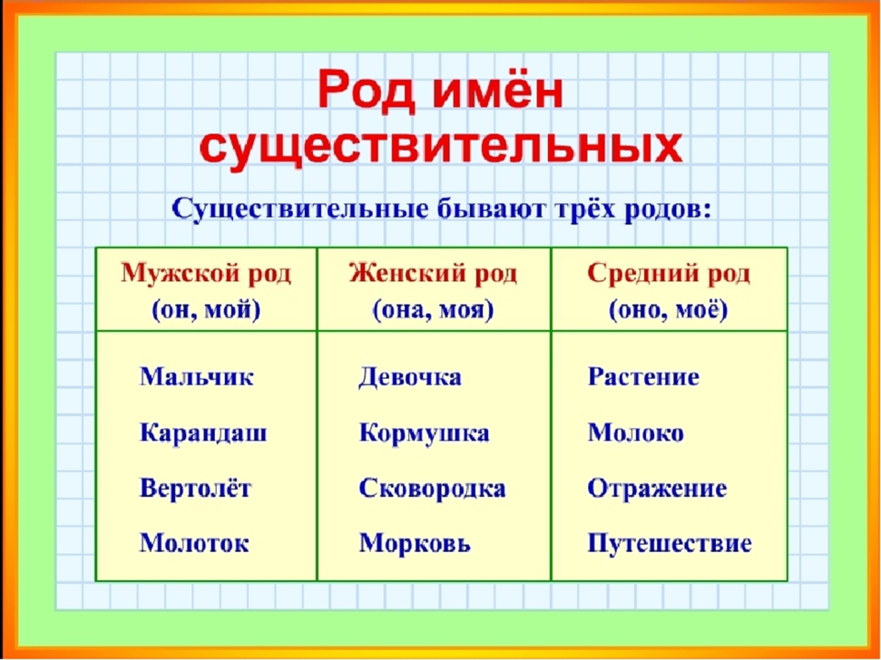
IV.Первичное усвоение новых знаний.

Slide 27
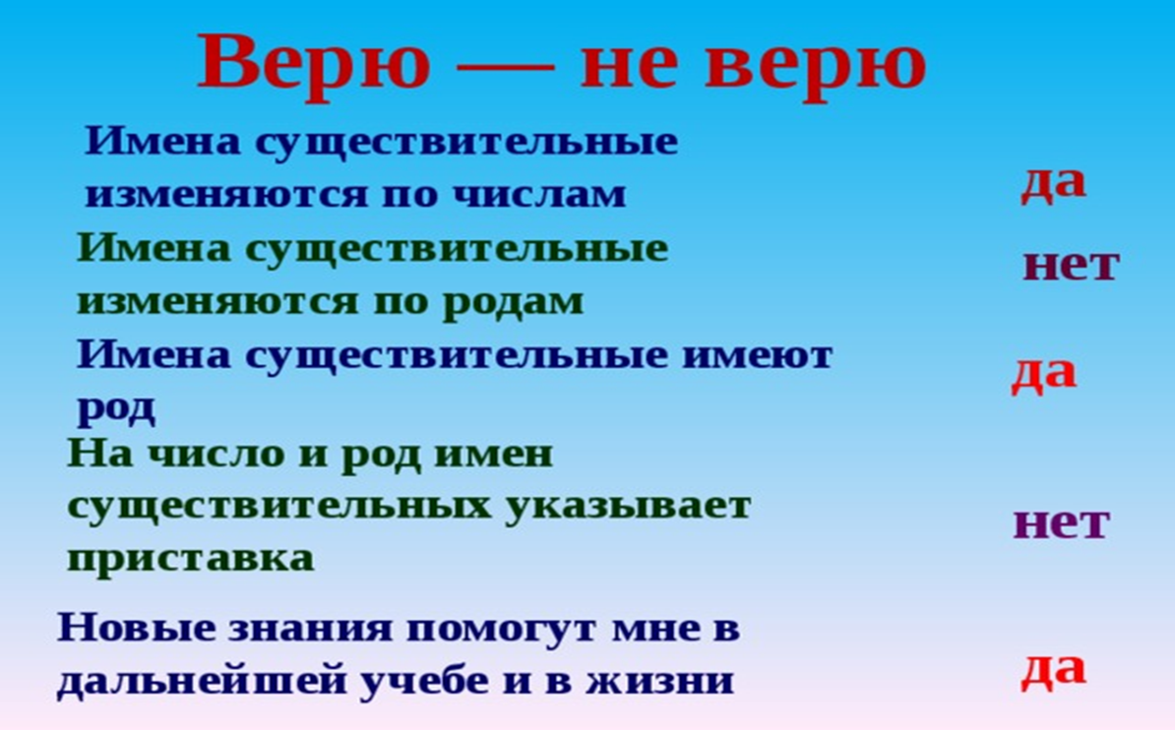

Slide 28
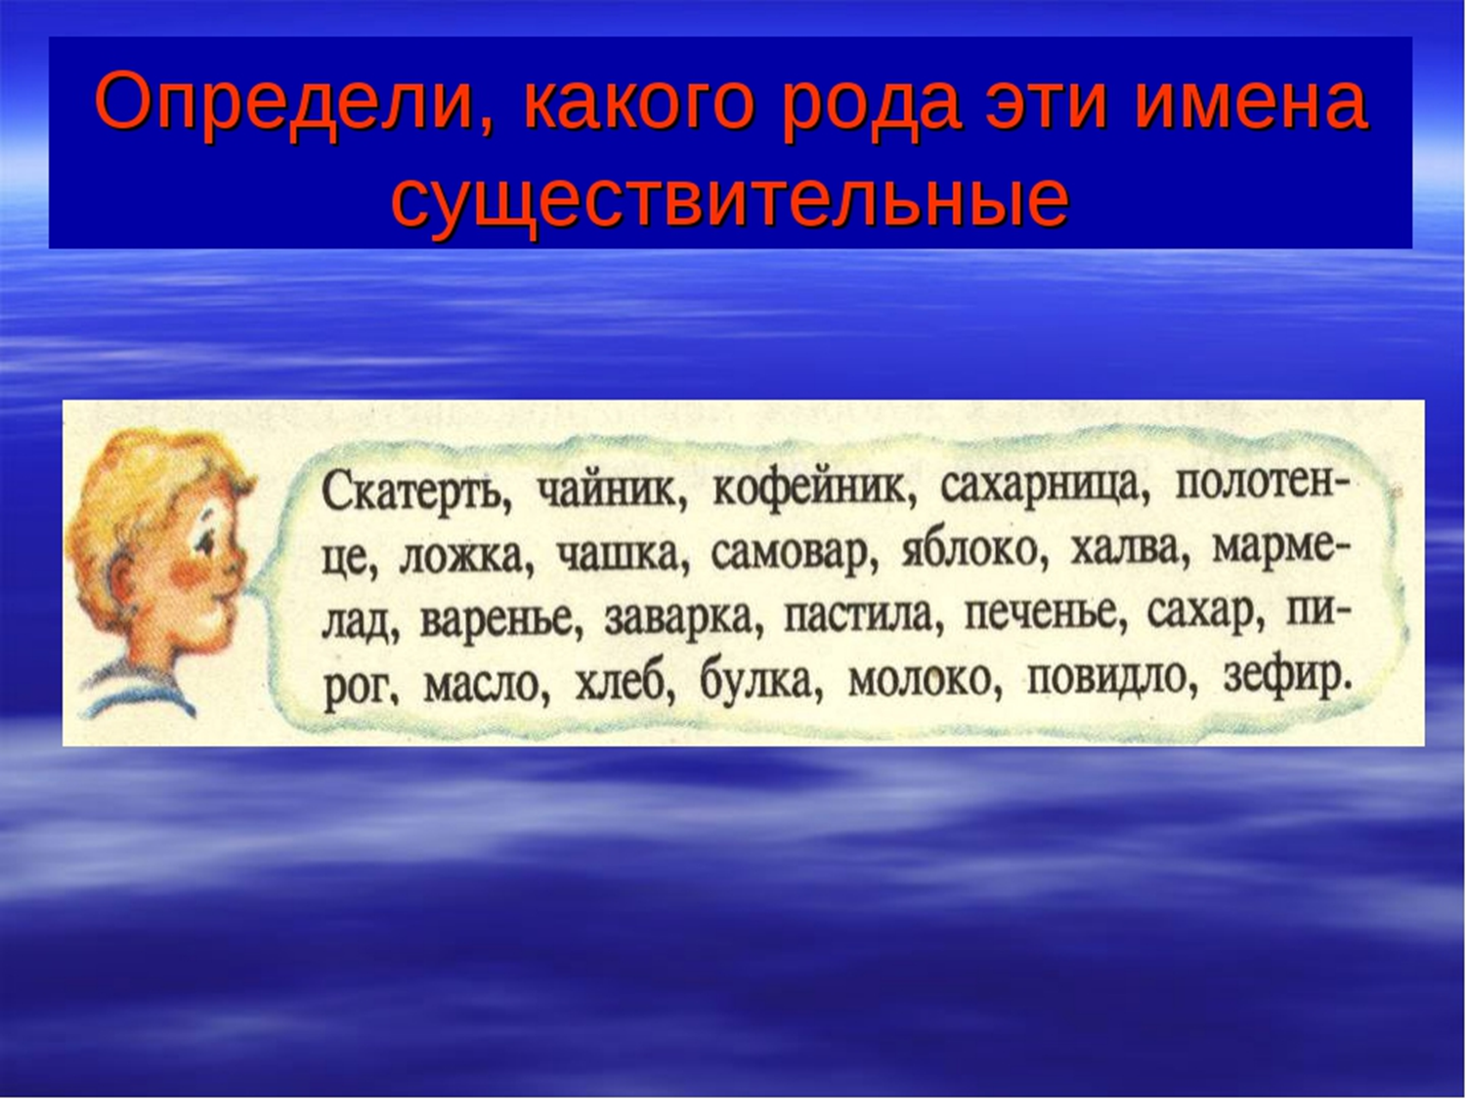
V. Первичная проверка понимания.

Slide 29
Пальчиковая гимнастика
«Новый год»
Наступает Новый год! (Хлопаем в ладоши)
Дети водят хоровод. (Кисти сцеплены пальцами, руки вытянуты, кисти внутрь-наружу)
Висят на елке шарики, (Поочередно соединяем пальцы на двух руках, образуя шар)
Светятся фонарики.
Вот сверкают льдинки,( Сжимать и резко разжимать кулаки по очереди)
Кружатся снежинки. (Легко и плавно двигать кистями)
В гости дед Мороз идет,( Пальцы шагают по коленям или по полу)
Всем подарки он несет. (Трем друг об друга ладони)

Slide 30

VI. Первичное закрепление

Slide 31
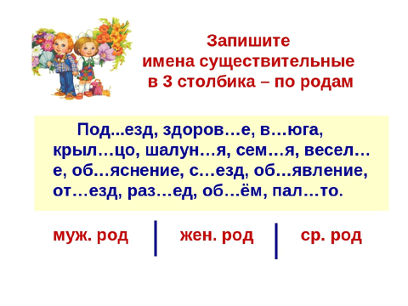
Применение полученных знаний и умений (решение учебных задач)

Slide 32
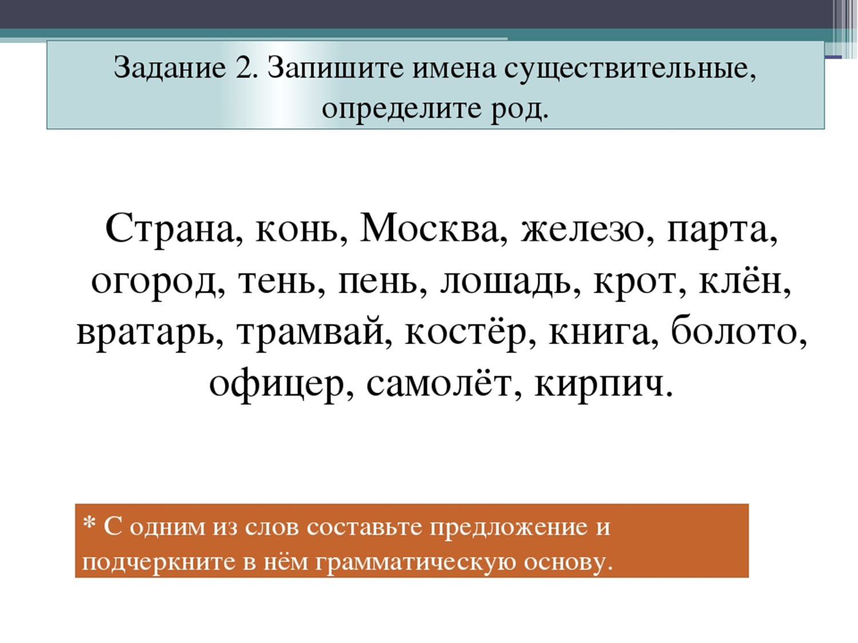

Slide 33
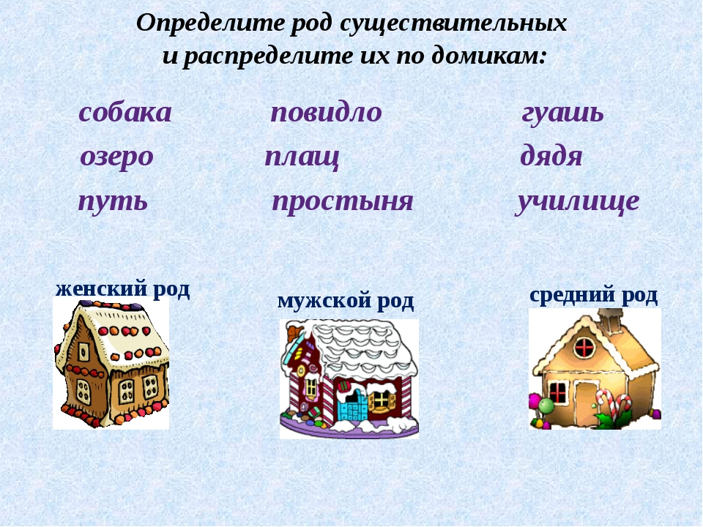

Slide 34
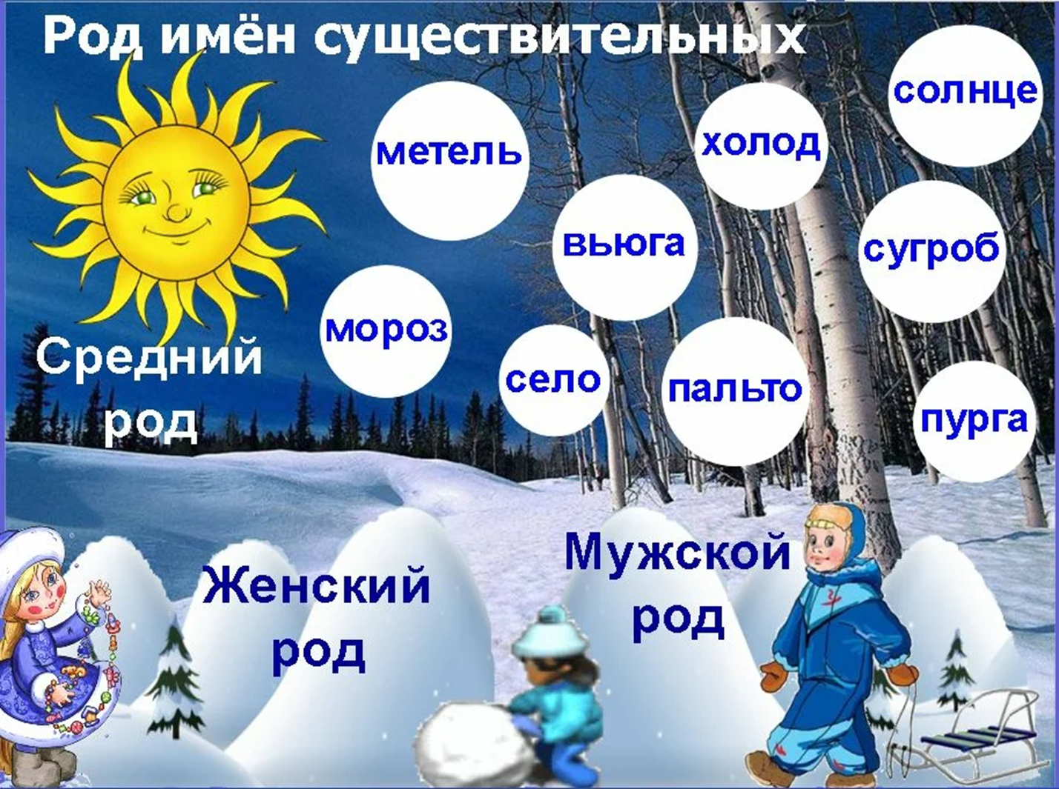

Slide 35
Информация о домашнем задании
Упр.44 стр.27
Правило стр.25

Slide 36
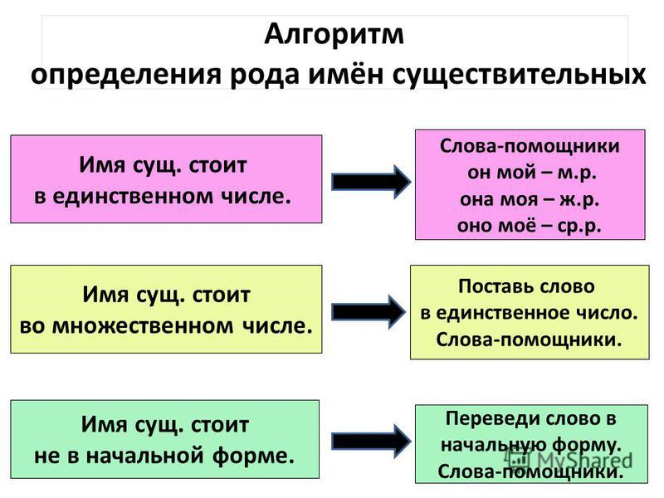
VIII. Рефлексия

Slide 37
